Slide 1
6. introducción a modelos de machine learning
Fecha:

Slide 2
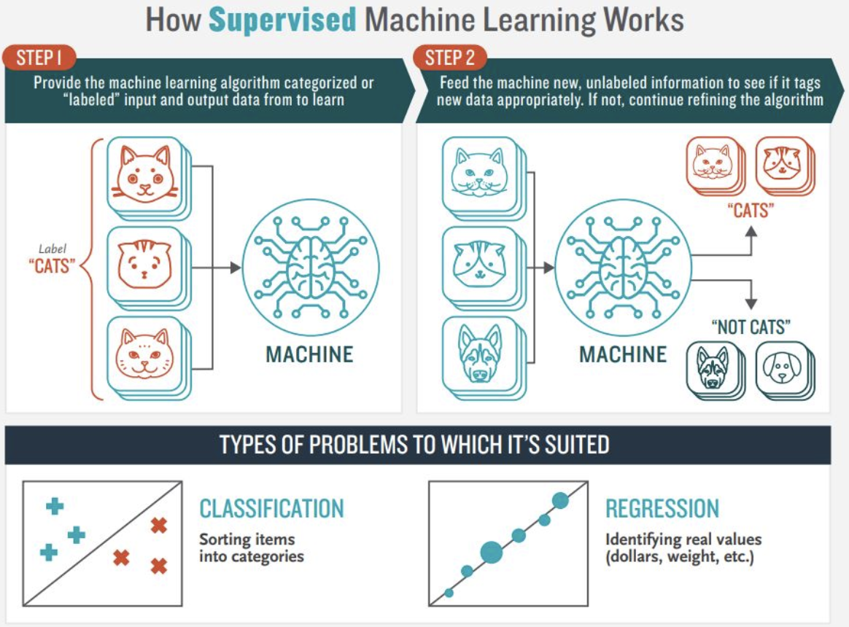
recordando tipos de aprendizaje

Slide 3
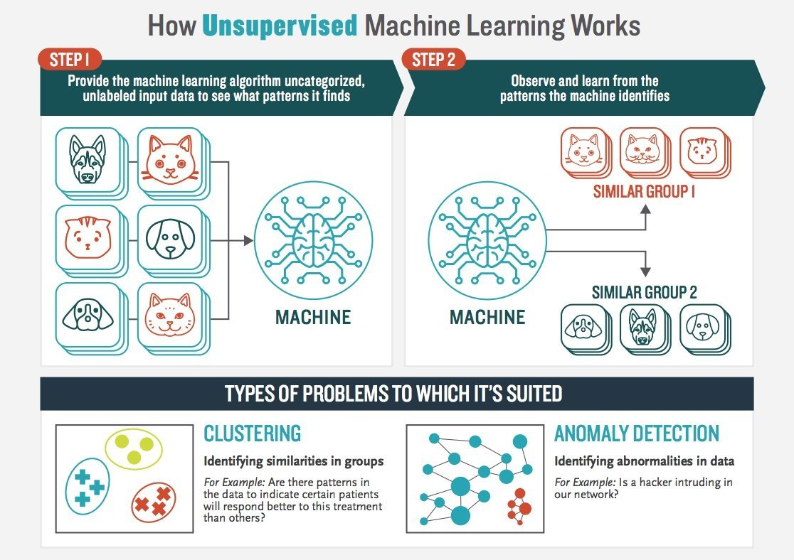
recordando tipos de aprendizaje

Slide 4
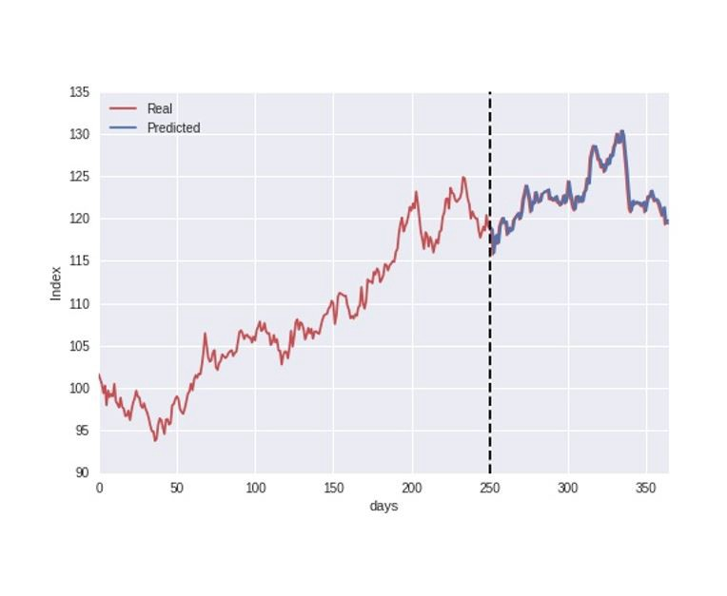
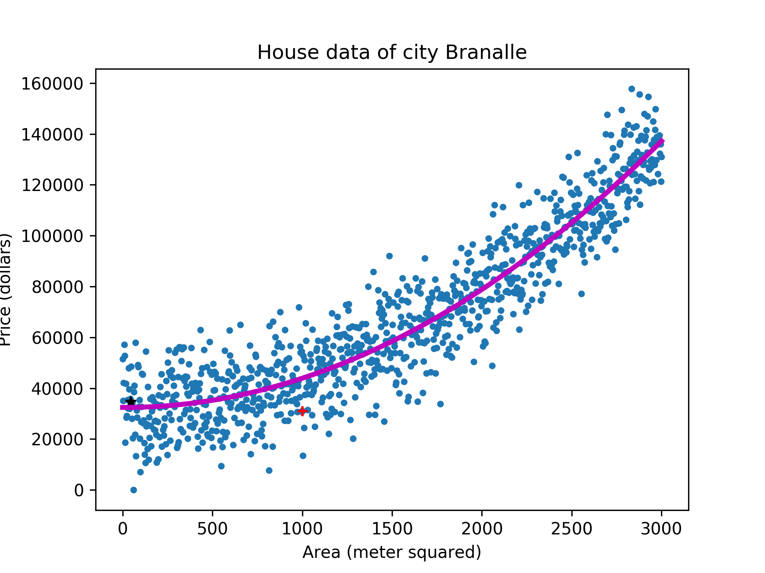
regresión:
El problema de regresión es el de querer predecir un valor numérico continuo definiendo una función que se acerque lo mejor posible a los datos.

Slide 5
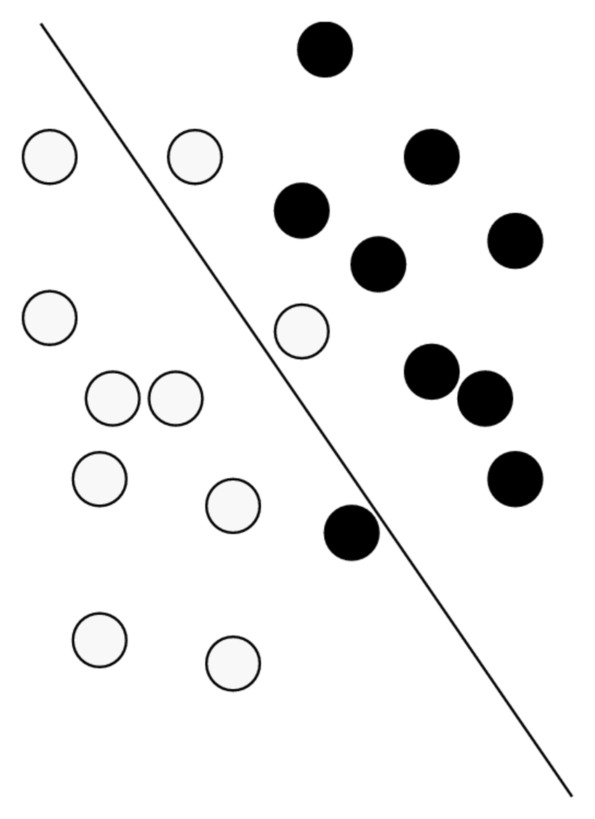
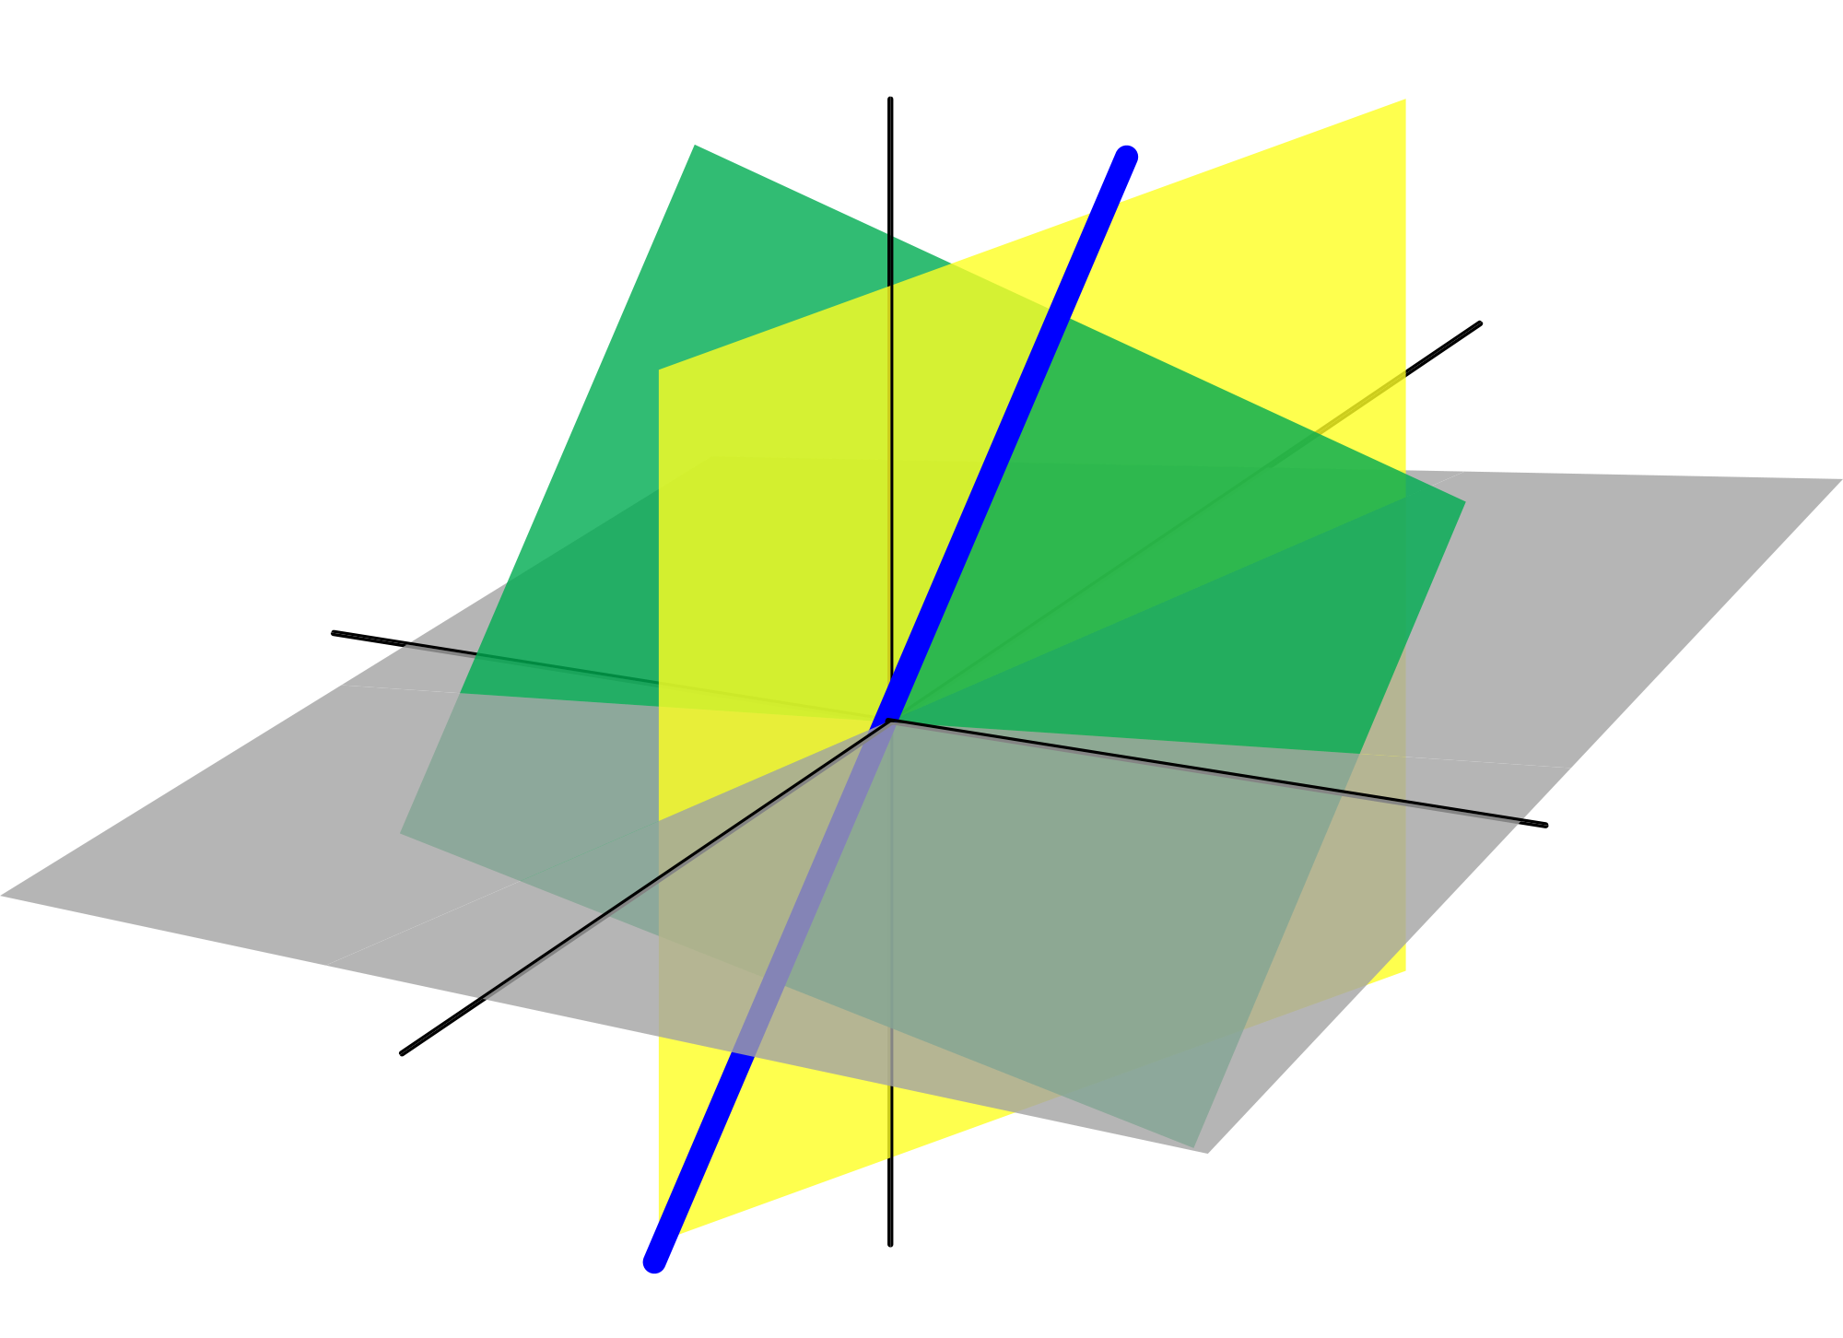

planos e hiperplanos
Se pueden definir dependiendo de la dimensionalidad de los datos.

Slide 6
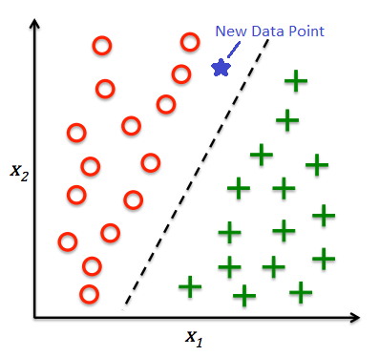
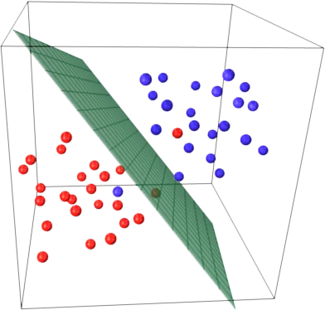
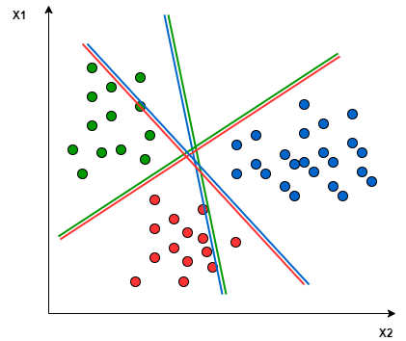
clasificación:
El problema de clasificación consiste en hallar la categoría a la que pertenece cierta instancia definiendo líneas, planos o hiperplanos que separen las clases.

Slide 7
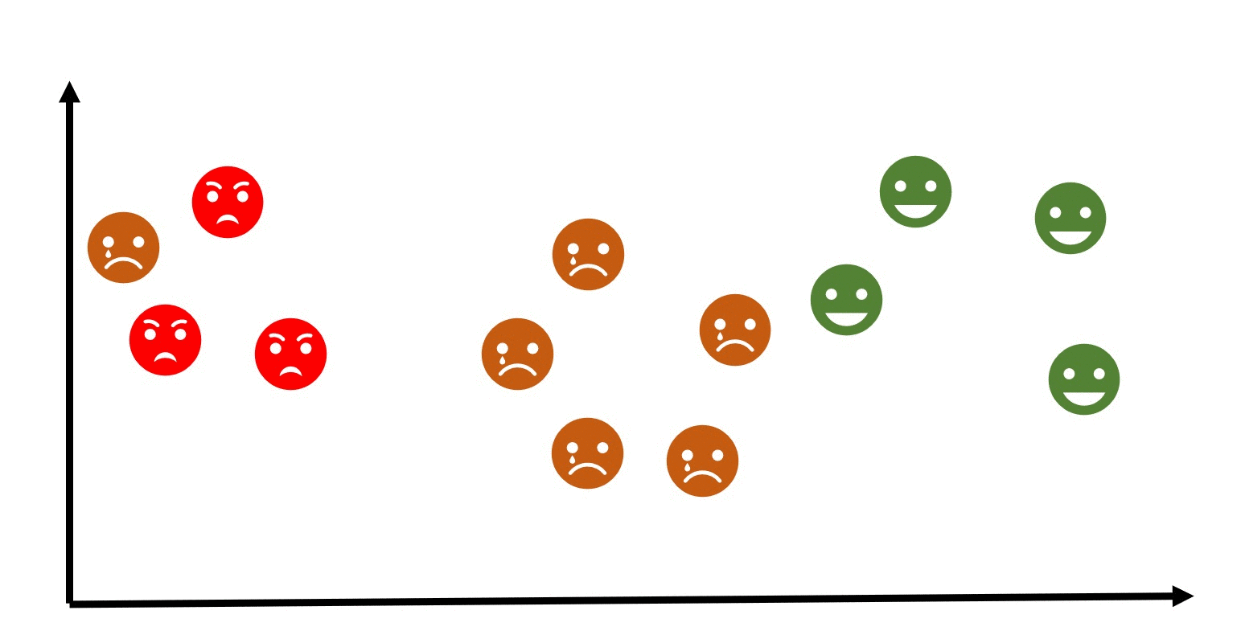
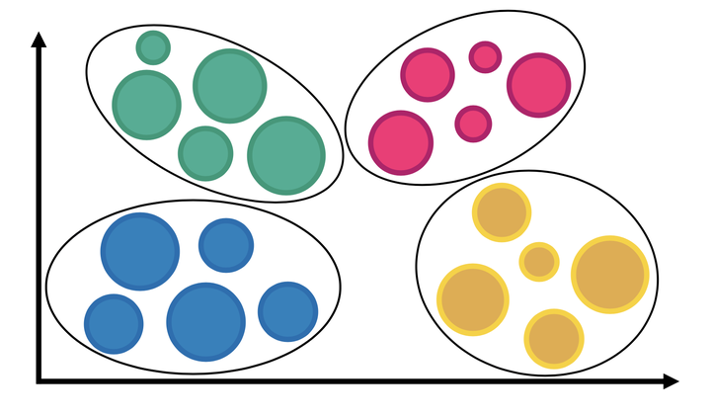
segmentación o clusterización:
Dadas instancias n-dimensionales ¿cómo diferenciamos una de otra?

Slide 8
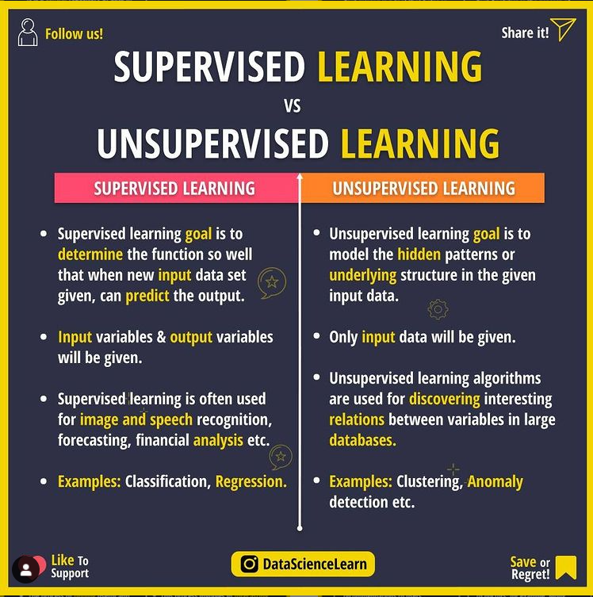

Slide 9
¿cómo funcionan los algoritmos de aprendizaje?
dataset de entrenamiento
algoritmo de aprendizaje
Output: predicción
Características
hipótesis

Slide 10
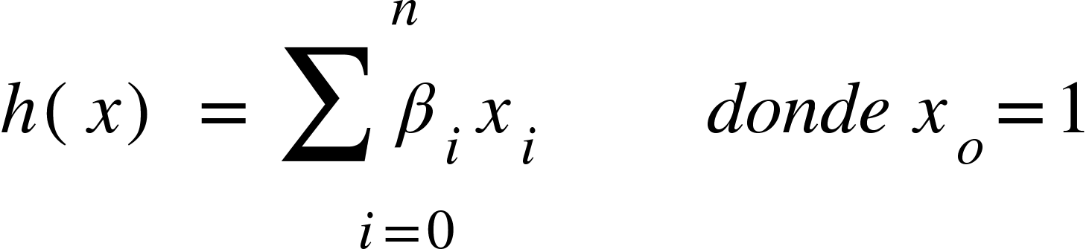
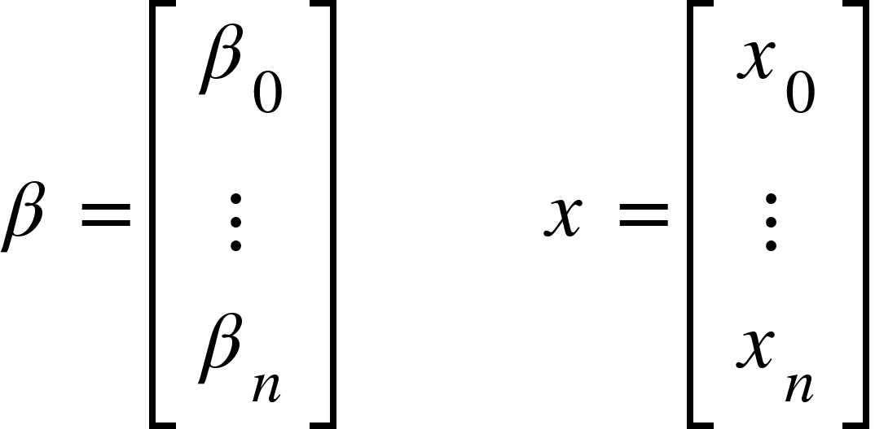
¿cómo representamos la hipótesis?

Slide 11
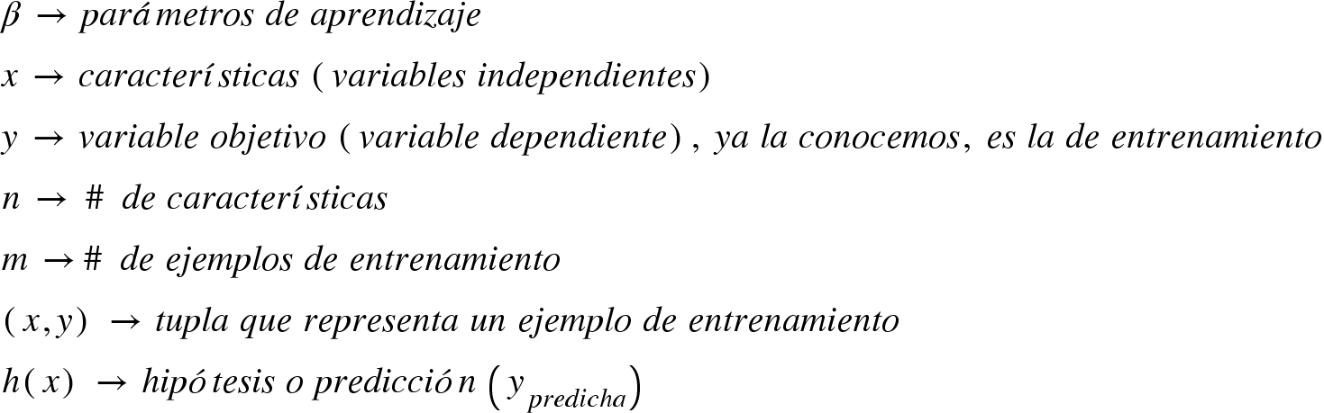
notación

Slide 12
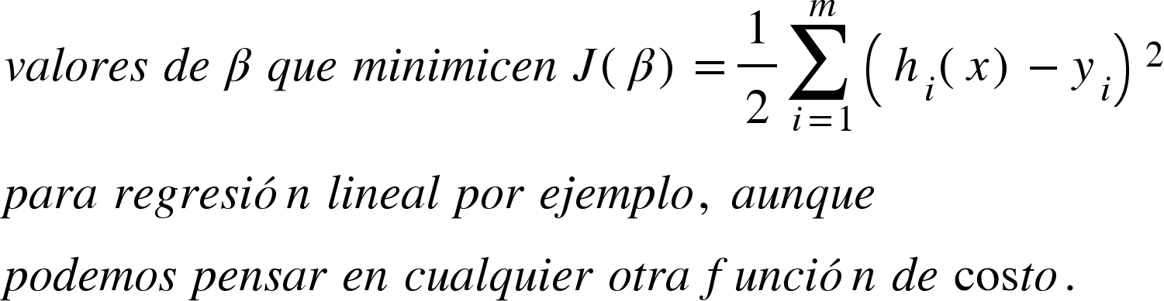
¿cómo escoger el mejor conjunto de betas?
El algoritmo de aprendizaje se encargará de obtener el mejor conjunto de betas (parámetros de aprendizaje) de acuerdo a cierto criterio, de tal forma que h(x) sea lo más parecida a y para cada ejemplo de entrenamiento.

Slide 13
modelos de machine learning:
Son modelos de inferencia para resolver los problemas anteriores, cada uno tiene su propio criterio de decisión. Algunos ejemplos son:
Regresión lineal univariada y múltiple.
Clusterización jerárquica y por medias.
K vecinos cercanos.
Árboles de decisión.
Naive Bayes.
Separador lineal.
Máquinas de soporte vectorial.
Modelos de ensamble (Ej. Random Forest)

Slide 14
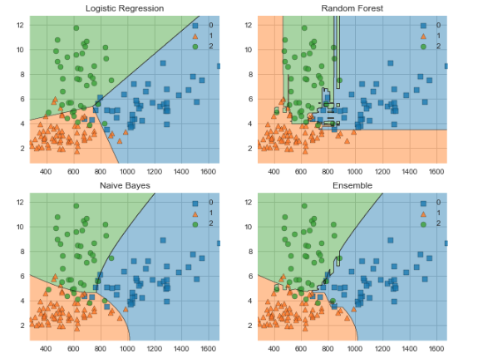
diferentes modelos diferentes decisiones...
¿Cuál es mejor?

Slide 15
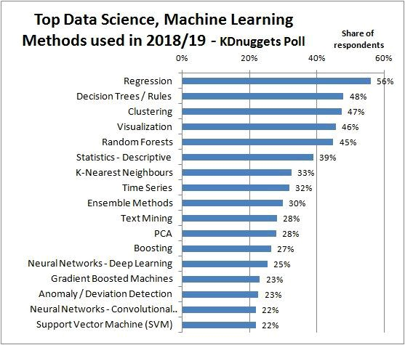
occam’s razor
Cuando dos o más explicaciones se ofrecen para un fenómeno (en igualdad de condiciones), la explicación más simple es preferible.

Slide 16
